Slide 1
談數位影像及數位攝影
常識、專有名詞及應用
報告人：陳立昂
Notes:
今天談的內容是有關數位影像還有數位攝影的介紹，雖然這跟我的研究領域沒有太大的關聯，不過因為數位影像是我們實驗室研究的內容之一，加上現在人手一機，很多行動裝置都牽涉到數位攝影這個主題，所以我決定針對這兩個主題、就我個人的一些經驗跟知識搜集來和大家分享

Slide 2
動機
數位影像及數位攝影無所不在
一般人缺乏正確觀念
個人對處理數位影像跟攝影的專長
Notes:
數位影像是我們每天都會接觸的對象，包括拍照、看網頁、連看的書跟路邊發的傳單都是經由數位影像再轉印城實體文件的，所以我覺得能夠理解數位影像背後的邏輯，建立正確的觀念，也許多少會有幫助！這邊就要舉幾個例子，因為我之前大學的時候是擔任系上負責設計文宣的人，所以常常有設計稿件然後給廠商送印的經驗，所以學到的影像基礎知識也不少，後來我有去公司實習，就像去年暑假去HTC，我就發現儘管同事也有理工背景的人，我還是整個部門裡面最懂這些東西的，大部份的人遇到相關的問題都不知道怎麼辦，就連到現在他們還會傳訊息來問我像是在網頁設計裡面的圖檔規格那些。所以我想說趁著這個機會把一些知識整理起來跟大家分享！

Slide 3
大綱
數位影像概念
數位攝影概念
數位攝影應用
結論
Notes:
我的大綱很簡單，主要是想針對應用的部分給大家一些現成可以用到的知識，不過我們還是得要介紹一些背景

Slide 4
大綱
數位影像概念
數位攝影概念
數位攝影應用
結論
Notes:
首先雖然大家大部份的主題都是處理影像，我還是來簡介一下數位影像的概念好了

Slide 5
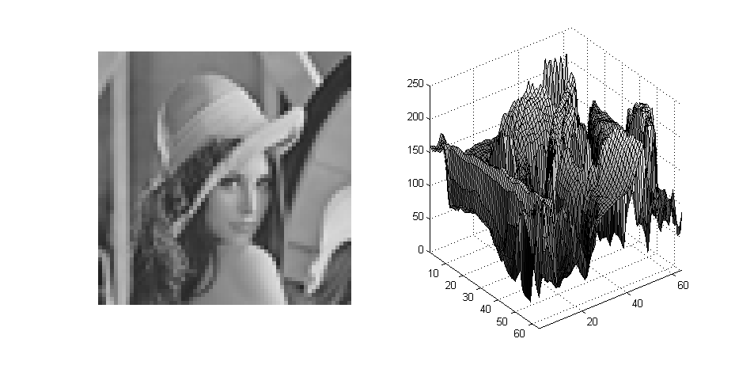
數位影像概念
數位影像：2-D discrete signal
Intensity
Y coordinate
X coordinate
A 64x64 Lena image
The intensity surface plot
Notes:
我們可以把數位影像想像成從自然、連續世界取樣而來的二維訊號，會這樣說是因為有些數位影像從生出來就是數位的，不過不重要XD一般數位影像的基本單位就是一個像素（pixel）。一般處理數位影像我們可以延伸出兩個方向：數位訊號互相轉換，以及數位訊號轉類比的轉換。
那先來談談數位訊號互相轉換是什麼意思

Slide 6
數位影像格式
數位轉數位－常用影像格式快速overview
  完全無壓縮格式：*.bmp（bitmap）
  無損壓縮格式：
    *.png
    *.tiff
    *.eps
  有損壓縮格式：
    *.jpg
Notes:
在MATLAB裡面處理影像的時候就是用bitmap方式儲存跟檢視
無損壓縮格式通常會用再設計稿件、編輯檔、還有paper等重要文件中
反覆的存JPG可能會讓影像品質下降更多

Slide 7
解析度
數位轉類比：解析度（resolution）的問題
  類似sampling frequency的概念
  PPI（pixels per inches）：用於螢幕顯示，通常是顯示器先決
  DPI（dots per inches）：用於印刷，常用的值為300dpi
Notes:
把解析度想像成一個衣服的標籤
解析度在數位的世界中沒有意義

Slide 8
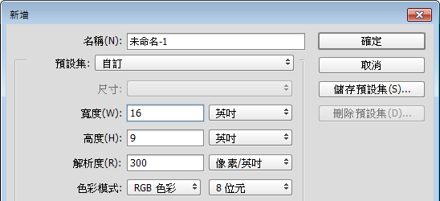
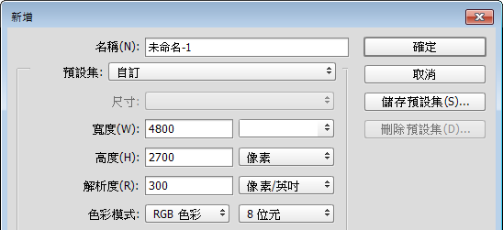

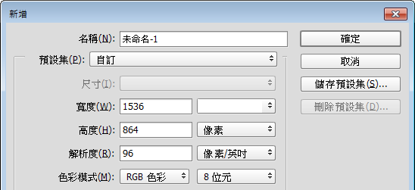
解析度
Photoshop創檔案為例
圖片來源：Adobe Photoshop截圖
Notes:
單位是類比，解析度就有用；單位一開始就選像素，解析度就不會影像產生的影像大小
經驗分享：被廠商說解析度不足怎麼辦

Slide 9

解析度
  PPI（pixels per inches）
54.6cm(21.5 inches)
54.6cm(21.5 inches)
30.7cm
(12.1 inches)
30.7cm
(12.1 inches)
36.4cm
HD(1280 x 720)
FHD(1920 x 1080)
60ppi
90ppi
圖片來源：自行拍攝
Notes:
同樣大小的圖片在不同解析度畫面
網頁設計可能會遇到的問題

Slide 10
如何取得數位影像？
數位相機拍攝
電腦生成
光學、超音波、紅外線…掃描方式
Notes:
數位影像常見的一些謬誤講完之後，我們把主題轉換到如何取得數位影像上面，要得到數位影像有很多方法，最廣泛使用的不外乎就是前兩種方式，要不就是自己拍，不然就是自己畫，還有其他的掃描方式可以協助我們從類比世界中獲得取樣過的數位訊號，不過似乎就有點超過這次的範圍了

Slide 11
大綱
數位影像概念
數位攝影概念
數位攝影應用
結論
Notes:
第二部分就是想來跟大家聊聊最廣泛被拿來產生數位影像的方式，也就是攝影，我會盡量講觀念，不要有太細節的東西，因為我也沒有研究得很深入，主要是希望講解完之後大家就看的懂現在網路上人家介紹相機或手機照相功能評測到底是在測什麼東西，這樣就好了！

Slide 12
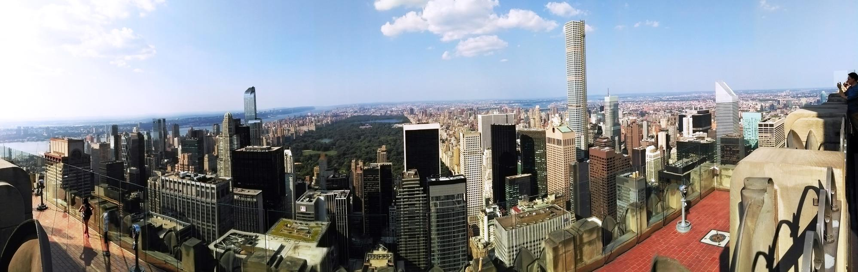
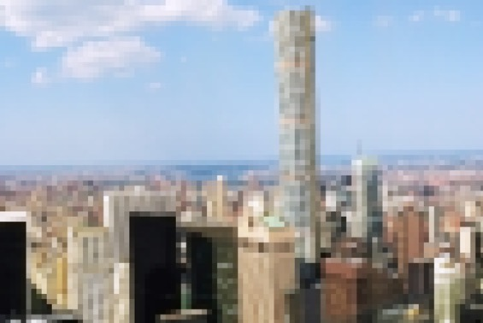
數位攝影概念
從類比世界採樣成為數位訊號的動作
圖片來源：自行拍攝
Notes:
經過了焦捲底片，現在大部分的人都用數位的方式拍照
數位攝影從類比世界採樣的過程中，可能會有aliasing
摩爾紋跟解決的辦法：用低通濾鏡、bayer pattern以外結構的感光元件、傾斜30度拍攝、稍微移焦

Slide 13
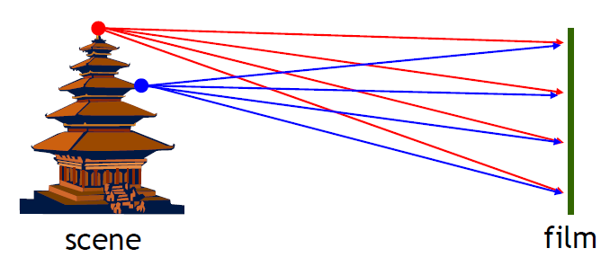
數位攝影概念－歷史
圖片來源：台灣大學 數位視覺效果 課程投影片
Notes:
在進入數位攝影前，我們還是要來回顧一下相機大略的演進歷程，讓大家了解為什麼今天會有這樣的架構。不過相關內容在下學期的VFX課程中也有含蓋，我這邊就簡短帶過，做比較實用面的介紹！
最早也是最直覺的方法，就是把感光的底片放在物體前面，不過因為光是朝各個方向發現的，如果沒有聚焦的結構就沒辦法調整底片上每一點接收到的光，就像這張圖一樣物體的每一點其實都會反射光到底面的每一點，造成我們沒辦法解析物體資訊。

Slide 14
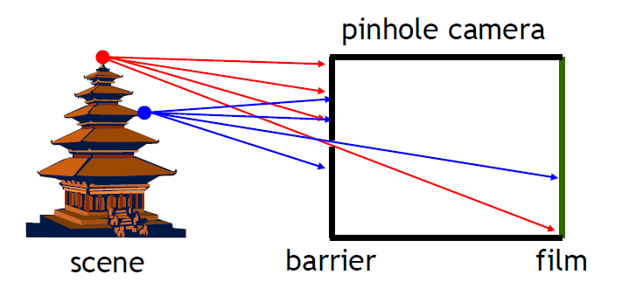
數位攝影概念－歷史
Angle of view
Aperture
圖片來源：台灣大學 數位視覺效果 課程投影片
Notes:
在來就演進成大家應該都聽過的針孔相機，他可以讓感光底片上每一點都剛好對應到物體的一個點，讓我們可以在底片上呈現物體的資訊。這時候就有一些攝影名詞可以拿出來類比了，首先是針孔開多大可以當成是我們現今所用的光圈，愈大進來的光愈多，不過就會有更多不該進來的光讓畫質變低。再來針孔到底片的距離，也會決定我們這張影像的視角到底有多廣。但是針孔相機也會有他的缺點，例如說洞太小會有繞射干擾跟亮度不足的問題。所以再來演進出最接近我們現在用的架構，在中間放一個透鏡而不是針孔

Slide 15
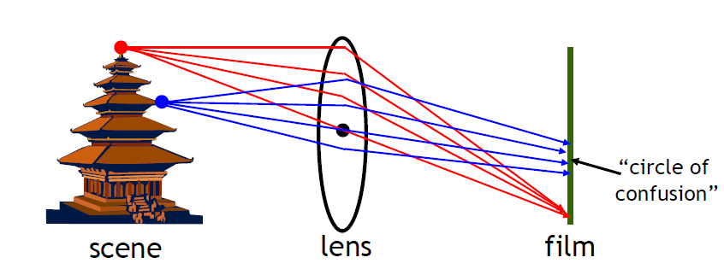
數位攝影概念－歷史
圖片來源：台灣大學 數位視覺效果 課程投影片
Notes:
透鏡的折射性質也可以幫助我們把光線給分開來聚焦，就像這張圖一樣，假設這個透鏡的焦距正好是讓塔頂清楚的距離，那塔頂反射出來的光就會通通匯聚在同一點，讓塔頂的成像清晰。另外藍色點由於不在對焦平面上，所以他的匯聚點會出現在底片後方，所以在底片上會有模糊的效果。這就是為什麼我們用好一點的相機拍照會有對焦平面以外的場景比較模糊的情形，對焦平面前後還算清楚的深度範圍就叫做景深。不過一般感光元件比較小的手機拍照就不會有景深太淺的問題，我們後面會提到

Slide 16
數位攝影概念
完成一張相片，我們需要
  感光元件(1)
  設定ISO值(2)
  選訂焦距(3)
  決定光圈(4)
  決定快門(5)
  決定對焦距離(6)
(4)
(5)
(1)(2)
(3)
(6)
Notes:
講完了歷史，就回到現代數位相機的簡單架構，如果我們要完成一張照片，大概有這些地方需要設定

Slide 17
感光元件
感光元件大小≠總畫素大小
13.2mm
13.2mm
8.8mm
8.8mm
400萬畫素
1600萬畫素
Notes:
感光元件大小不等於畫素多少
畫素不等於畫質
感光元件大小會牽涉很多的光學效應，在攝影裡面是很重要的元素

Slide 18
感光元件
感光元件大小影響
  畫面可以容下的範圍（愈大視野愈廣）
  同樣焦段的鏡頭，等效的焦長不同（愈大等效焦長愈短*）
  景深深淺（愈大愈淺*）
  同畫素下，單一像素進光量（愈大進光量愈多）
Notes:
都是使用同一顆鏡頭的情況

Slide 19
數位攝影應用－感光元件比較
常見感光元件尺寸
  全幅
  APS-C
  m4/3
  1”
  1/3”~1/1.5”
35mm
23.6/22.3mm
17.3mm
24mm
13.2mm
15.8/14.9mm
13mm
5.76mm
8.8mm
4.29mm
Notes:
感光元件跟相機的種類並沒有絕對的關係
在一些手機或是普通相機我們比較難拍出有景深或是夜景雜訊很高的原因
手機感光元件比較：https://www.ptt.cc/bbs/MobileComm/M.1435360038.A.BDE.html

Slide 20
ISO值
又稱為感光度
感光度愈低，畫質愈細膩、雜訊愈少
感光度愈高，畫質愈粗糙、雜訊顆粒變大
Notes:
ISO值是從傳統底片衍生而來的，要根據拍照的需求來先決定要用哪種感光度的底片。
數位攝影可以直接根據需求調整
下一頁有範例

Slide 21
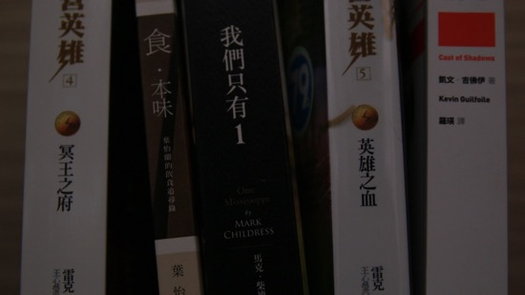
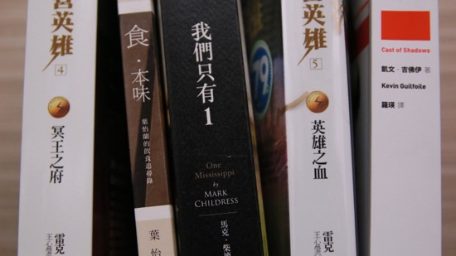
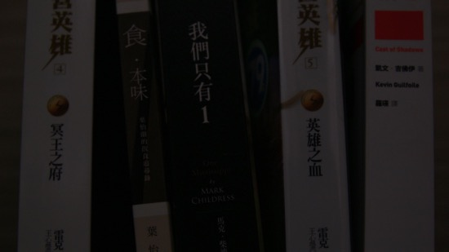
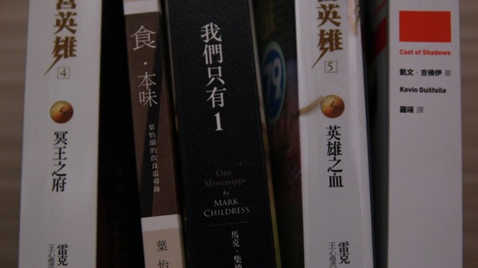
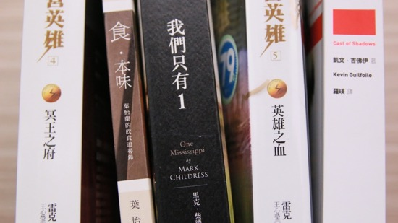
ISO值
固定光圈快門，調整ISO
  光圈＝F3.5；快門＝ 1/30s
ISO=400
ISO=1600
ISO=200
ISO=800
ISO=3200
圖片來源：自行拍攝

Slide 22
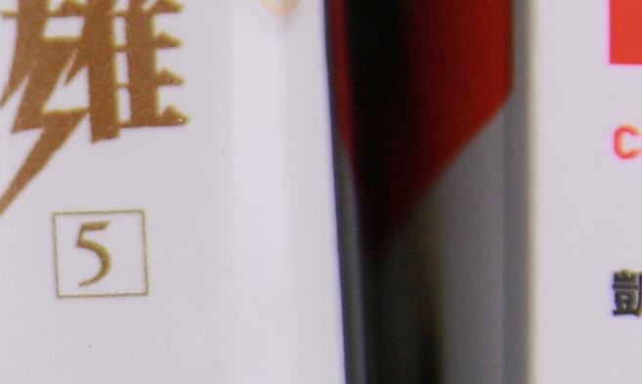
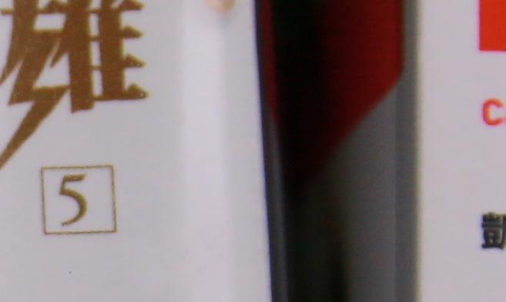
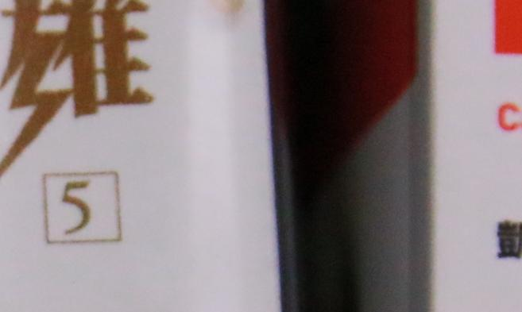
ISO值
固定曝光亮度，調整ISO
ISO=200
ISO=800
ISO=3200
圖片來源：自行拍攝
Notes:
ISO 3200在陰影處的雜訊明顯比ISO 200還多

Slide 23
焦距
Canon 70D+Sigma 18-200mm
18mm
200mm
圖片來源：自行拍攝
Notes:
焦距就是我們的視野寬闊程度
這張是我拍的範例

Slide 24
焦距
焦距＝視角寬窄
  焦距愈短，視野愈廣
  焦距愈長，視野愈窄
長焦距
（望遠）
短焦距
（廣角）
感光元件
Notes:
http://t17.techbang.com/topics/9130-once-they-get-to-the-lens-focal-length-focus-and-perspective?mode=print&page=1
http://www.360doc.com/content/13/0908/16/12109864_313067557.shtml

Slide 25
焦距
等效焦距
圖片來源： 賀禎禎攝影教室

Slide 26
焦距
等效焦距
原始焦距
小感光元件
等效焦距
感光元件
感光元件
感光元件
Notes:
http://t17.techbang.com/topics/9130-once-they-get-to-the-lens-focal-length-focus-and-perspective?mode=print&page=1
http://www.360doc.com/content/13/0908/16/12109864_313067557.shtml

Slide 27
光圈、快門
光圈大小與進光量成正比，但會有其他光學效應
快門速度快慢與進光量成反比，較沒有光學問題考量
  捕捉快速動作，要用相對快的快門
  安全快門：1/60s
加光圈notation
Notes:
http://t17.techbang.com/topics/9130-once-they-get-to-the-lens-focal-length-focus-and-perspective?mode=print&page=1
http://www.360doc.com/content/13/0908/16/12109864_313067557.shtml

Slide 28
大綱
數位影像概念
數位攝影概念
數位攝影應用
結論
Notes:
希望大家就看的懂相機評測到底是在測什麼東西

Slide 29
數位攝影應用
常見相機種類
如何正確曝光
如何看懂鏡頭標示
拍人、拍風景大方向
怎麼看畫質好壞
Notes:
如何分辨跟稱呼相機？

Slide 30
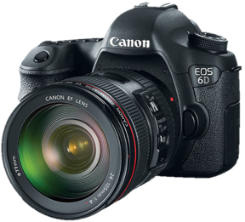
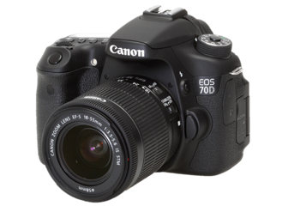
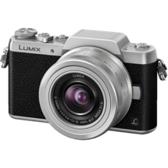
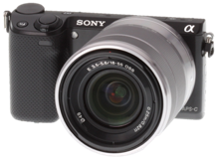
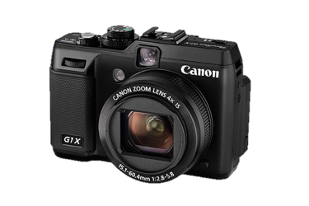
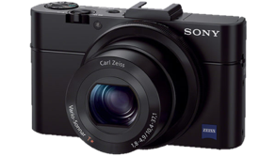
常見相機有哪些？
數位相機
有
片幅
可
光學
反光鏡
全幅單眼、APS-C單眼 （DSLR）
鏡頭可換
無
微單眼（輕單眼、EVIL相機）
具備單眼操控功能、外型
有
不可
類單眼（SLR-Like）
無
一般消費型數位相機
圖片來源： Canon, Panasonic, SONY官方網站
Notes:
相機的分類跟感光元件大小的配置不一定有關係

Slide 31
曝光三要素
光圈
快門
ISO
Notes:
決定這三個數值後，根據要拍攝的場景就可以得到一組測光值
接下來的曝光模式就是分別調整這三個參數來讓我們得到一組恰當曝光的照片

Slide 32
曝光模式
數位相機有四種主要的模式
  全自動Auto
  P模式（Program）
  A模式（Aperture）
  S模式（Shutter）
  M模式（Manual）
圖片來源：Wikipedia- Digital camera modes

Slide 33
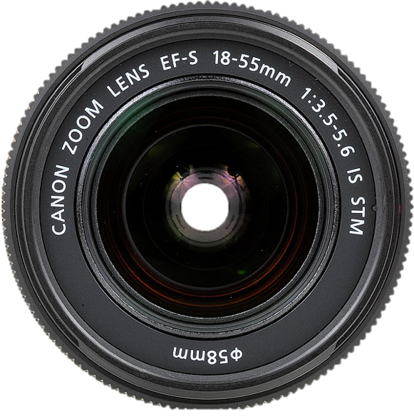
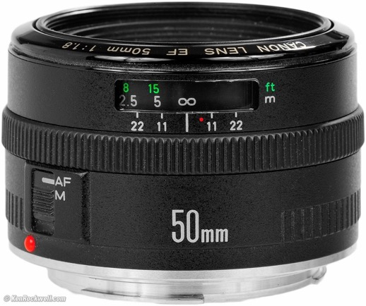
看懂鏡頭
焦距：定焦or 變焦
光圈：恆定or非恆定
對焦系統
防手震系統
圖片來源： Ken Rockwell website
Notes:
IS: image stabilizer

Slide 34

拍攝人物－景深
圖片來源：自行拍攝
Notes:
焦平面：我們一般對焦的動作其實是決定距離我們多遠的物體要清晰，而這個距離本身會形成一個焦平面
人臉跟爆米花v.s.後面女生跟觀眾席
罐子跟手v.s.看不清楚的背景

Slide 35
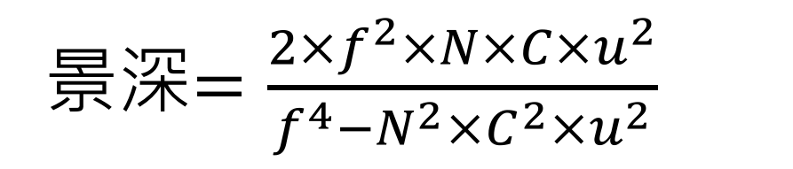
數位攝影應用－拍攝人物
背景模糊、人物突出->景深愈淺愈好
  光圈愈大
  感光元件愈大
  焦距愈遠
  被攝物距離愈近
景深$=\frac{2×f^{2}×N×C×u^{2}}{f^{4}−N^{2}×C^{2}×u^{2}}$
景深愈淺
f: 焦距, u: 被攝物距離, N: 光圈大小, C: 最大模糊圓直徑
Depth of field
Notes:
景深就是決定好焦平面後，往前跟往後還會有一段距離區間是清楚的
拍人我們希望景深淺
有這些條件

Slide 36
拍攝風景
圖片來源：自行拍攝
Notes:
景深大一點，清楚的東西多一點，然後畫質要好
前面拍人像畫質差當作柔膚

Slide 37
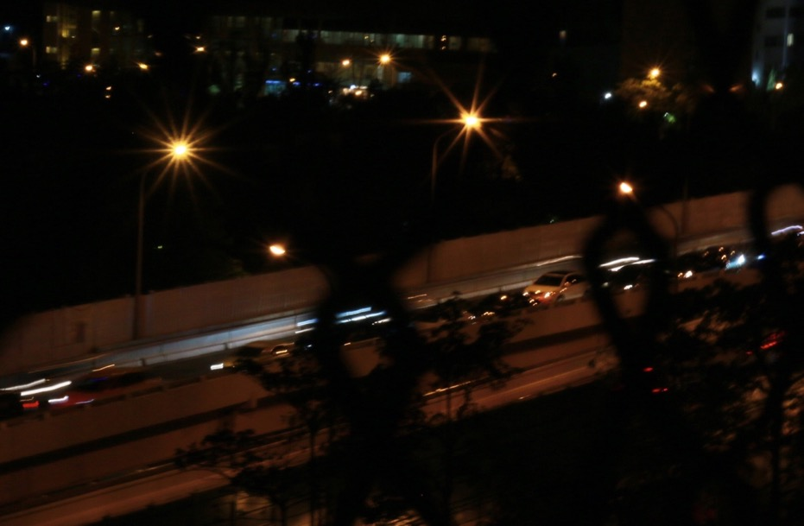
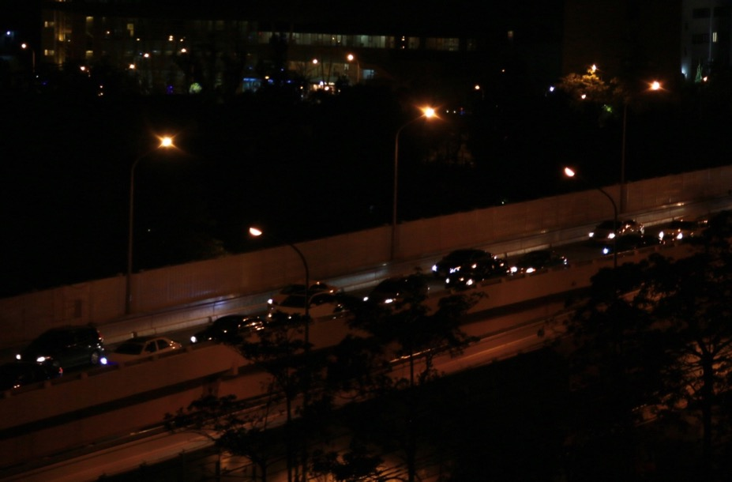
拍攝風景
一般風景
  講求畫質細緻->中等～小光圈
夜景
  拍出細緻的星芒、清澈的夜空->小光圈、低ISO
圖片來源：自行拍攝

Slide 38
數位攝影應用－分辨畫質好壞
解像力
雜訊、噪點多少
中央、邊緣畫質
iPhone 6s Plus
LG G4
Samsung Galaxy Note 5
Panasonic Lumix TZ57
圖片來源：ePrice比價王

Slide 39
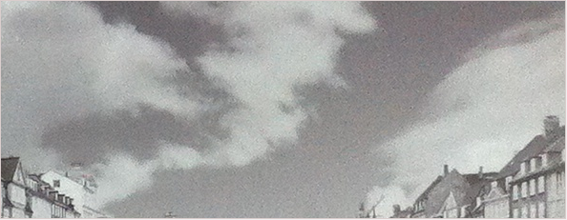

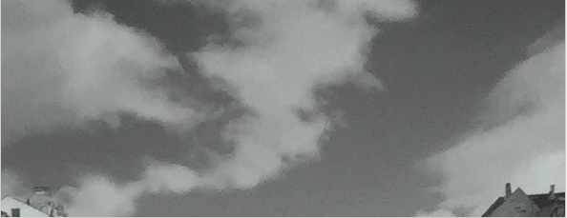

數位攝影應用－分辨畫質好壞
解像力
雜訊、噪點多少
中央、邊緣畫質
iPhone 4
iPhone 6
圖片來源： GSMArena

Slide 40
數位攝影應用－分辨畫質好壞
解像力
雜訊、噪點多少
中央、邊緣畫質
鏡頭畫質測試
  定焦鏡>變焦鏡
  中等光圈>最大光圈
  中央畫質>邊緣畫質
圖片來源： The-Digital-Picture.com

Slide 41
大綱
數位影像概念
數位攝影概念
數位攝影應用
結論
Notes:
希望大家就看的懂相機評測到底是在測什麼東西

Slide 42
結論
了解影響數位影像之間差異的因子
對檔案大小、檔案格式有一定的概念
認識數位相機的基本名詞
了解數位攝影中的前因後果
看懂專業的器材介紹、評測

Slide 43
參考資料
[1] The-Digital-Picture.com（http://www.the-digital-picture.com）
[2] GSMArena（http://www.gsmarena.com/）
[3] Ken Rockwell（http://www.kenrockwell.com/index.htm）
[4] 賀禎禎攝影教室（http://judelaw.pixnet.net/blog）
[5]台灣大學 數位視覺效果 Digital Visual Effect 課程（http://www.csie.ntu.edu.tw/~cyy/courses/vfx/15spring/overview/）
[6] Wikipedia-Digital Camera Modes（ https://en.wikipedia.org/wiki/Digital_camera_modes）

Slide 44
參考資料
[7] ePrice比價王-6s Plus、M9+ 極光版、G4、Note 5、Z5 盲測總決選！（http://www.eprice.com.tw）
[8]數位相機缺陷：摩爾紋、偽色與紫邊效應（http://www.360doc.com/content/06/1004/16/11821_222203.shtml）
[9] 科技新報-照片中的摩爾紋是怎麼產生的？（http://technews.tw/2015/10/25/moire-pattern-photo/）
[10] Canon台灣佳能資訊股份有限公司（http://www.canon.com.tw/）
[11] Panasonic 台灣（http://www.Panasonic.com/tw/）
[12] 台灣索尼（http://www.sony.com.tw/zh/）

